Slide 1
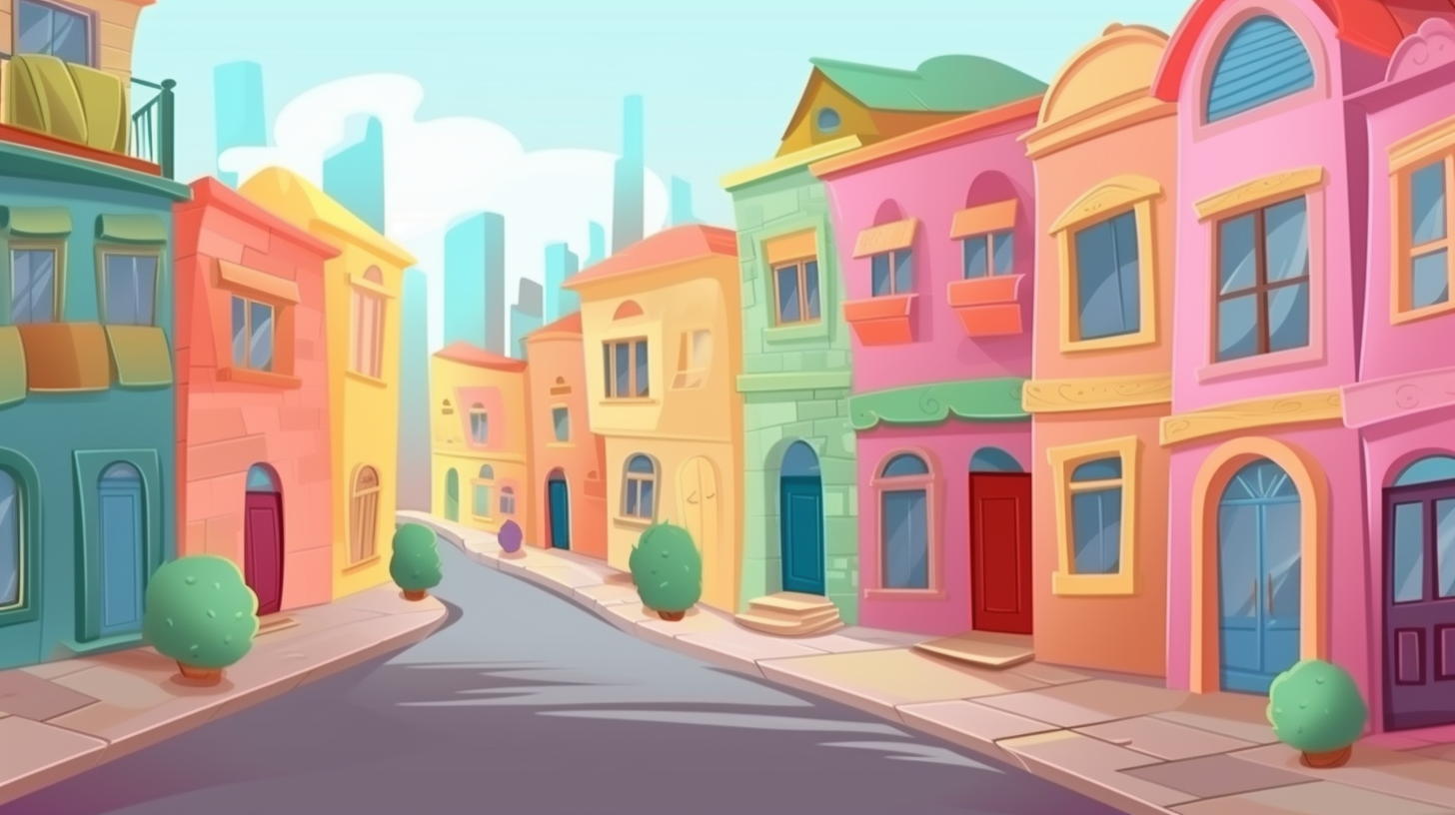
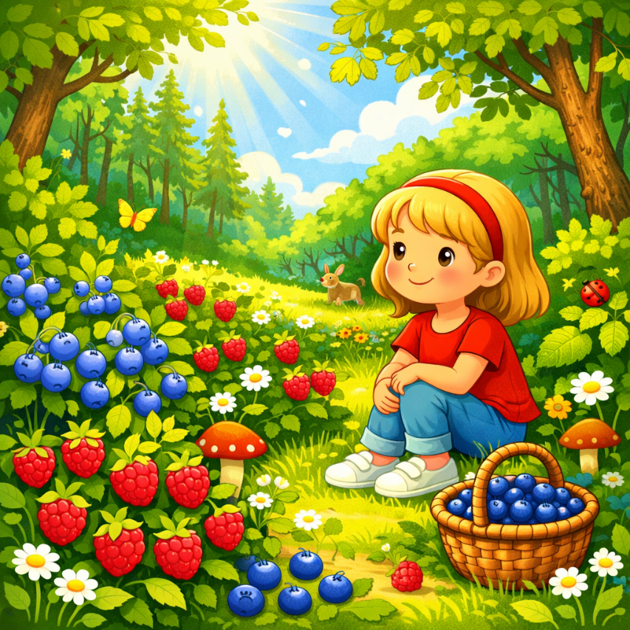


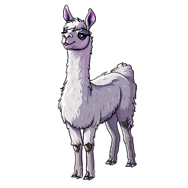






КО
ЗО
ТЁЛ
ЛА
СА
МА
ЗО
ДО
ЛО
ТО
Лариса гуляла по лесу.
Лариса гуляла по летнему лесу. Солнце светило сквозь листву. Она нашла поляну с голубикой и малиной. В лесу было тепло и светло. Лариса долго любовалась лесом.
В лесу шёл сильный дождь.
В лесу было холодно и темно.
КЛУМ
ТА
БА
Девочка собирала малину и
голубику.
Солнце светило сквозь листву.

